Slide 1


LỚP 1:
MÔN: TOÁN
NHIỆT LIỆT CHÀO MỪNG
THẦY CÔ VÀ CÁC BẠN HỌC SINH

Slide 2


BÀI 4:
SO SÁNH SỐ
BÉ HƠN – DẤU BÉ

Slide 3

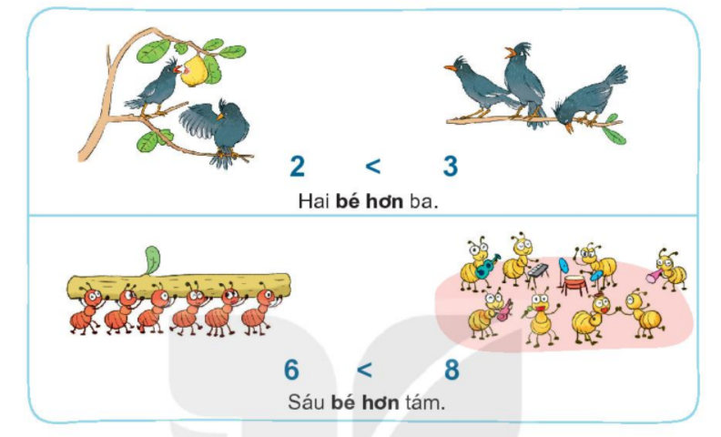

Slide 4
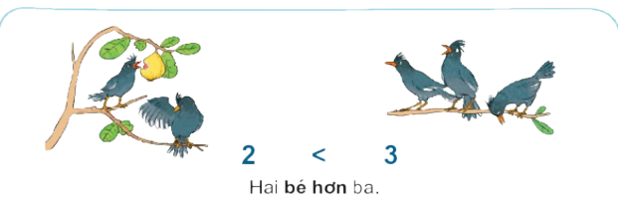
Bên nào có số chim ít hơn?
Số chim bên tay trái ít hơn số chim bên tay phải
1
2
2
1
3
hai bé hơn ba
2 < 3

Slide 5
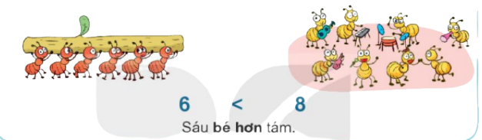
Bên nào có số kiến ít hơn?
Số kiến bên tay trái ít hơn số kiến bên tay phải
Sáu bé hơn tám
8
6 < 8
6
2
3
1
4
5
8
1
3
4
5
6
2
6
7

Slide 6


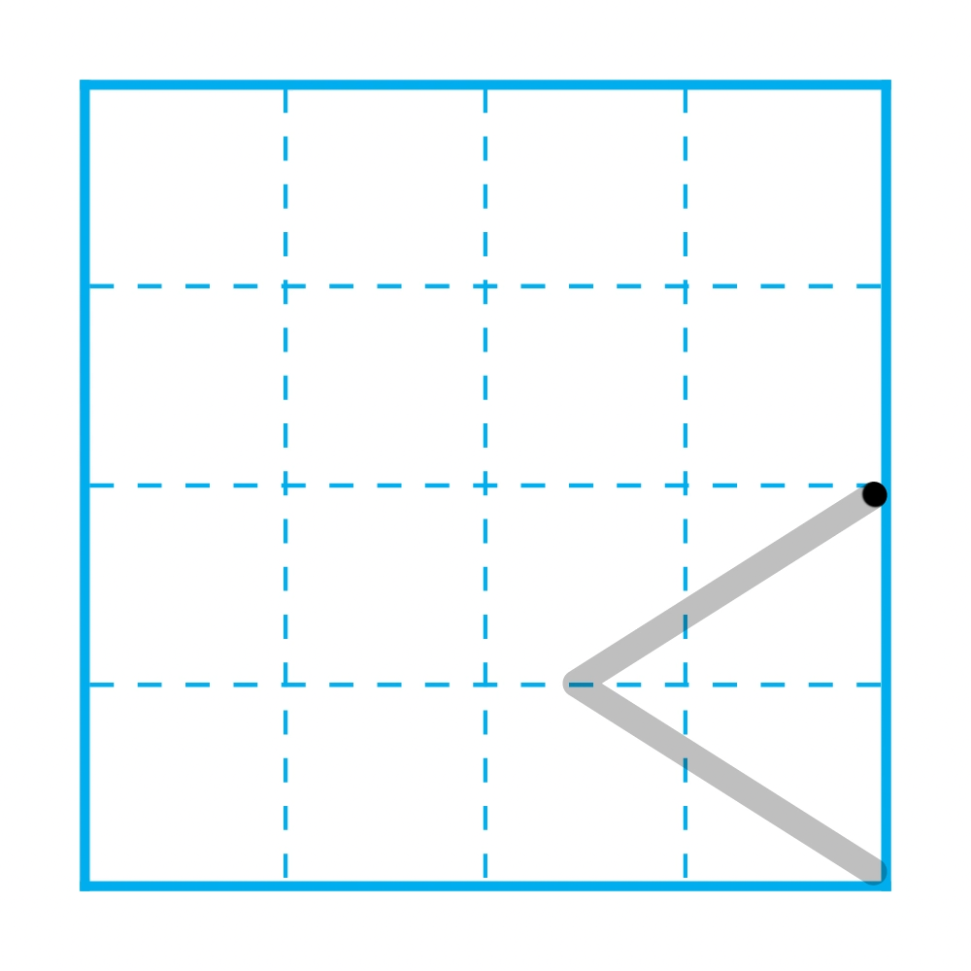
<
Notes:
HDHS quan sát trước

Slide 7
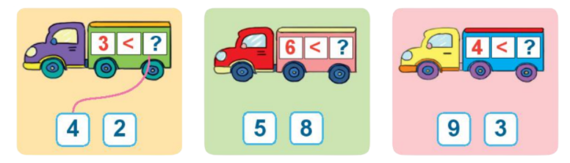
2
Tìm số thích hợp

Slide 8
3
<
4

Slide 9
5
<
8

Slide 10
4
<
9

Slide 11
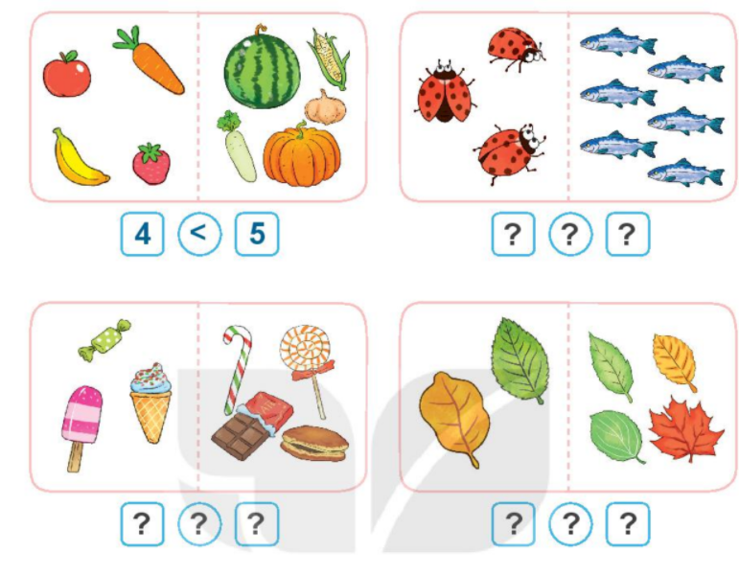


Slide 12
2
2
1
1
3
3
4
5
4

Slide 13

1
2
2
3
1
4
5
6
3
3
6

Slide 14
1
1
2
2
3
3
4
3
4

Slide 15
2
1
2
1
3
4
2
4

Slide 16
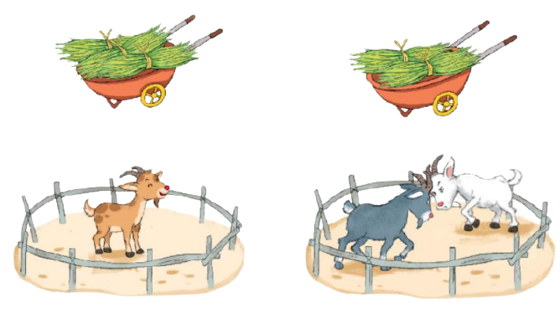
Cho mỗi chuồng một xe cỏ để số dê trong chuồng ít hơn số bó cỏ
3
2
1 < 2
2 < 3
1
2

Slide 17



HỘP QUÀ BÍ MẬT

Slide 18







Slide 19
2 3
2 < 3

Slide 20
5 3
5 > 3

Slide 21
1 5
1 < 5

Slide 22
6 4
6 > 4

Slide 23



Slide 24


